Slide 1
Presenta…
¡Vamos por la Ciudad!
Let’s go to the City!

Slide 2
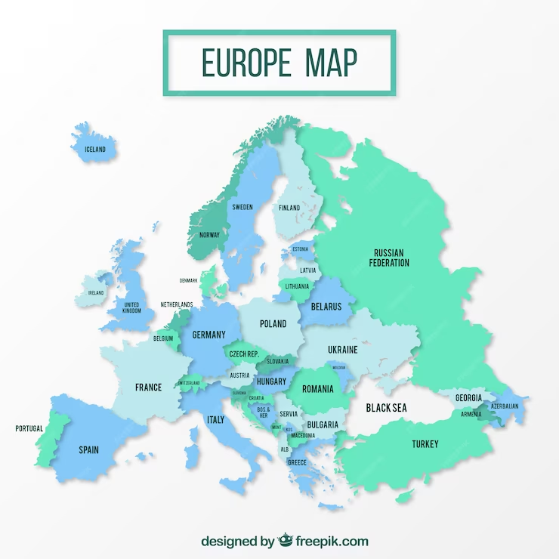

Slide 3
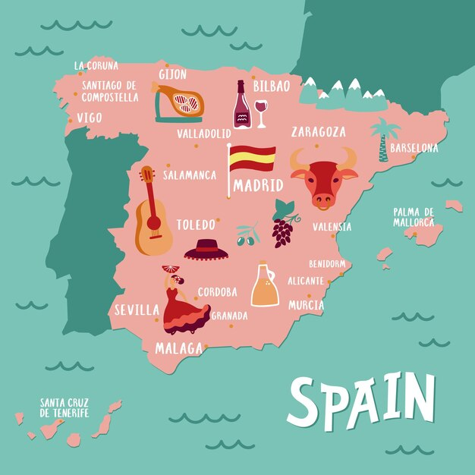

Slide 4
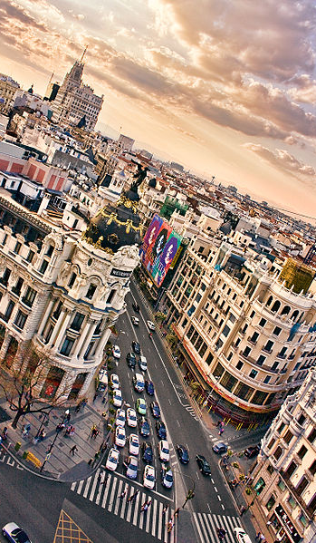
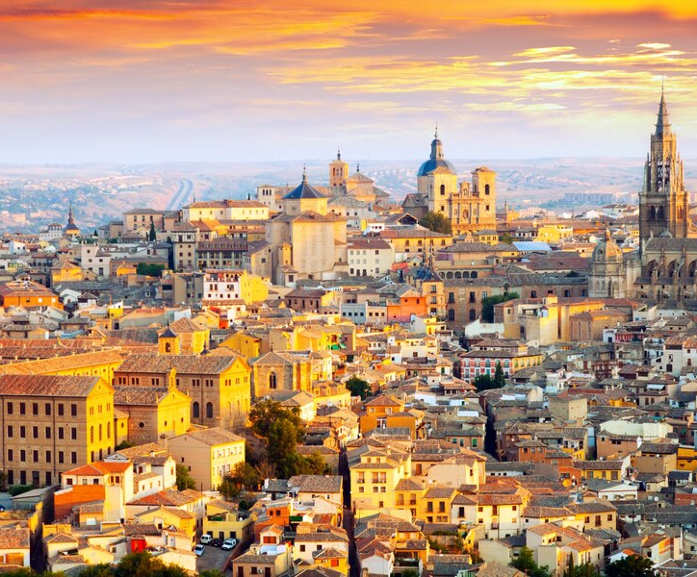
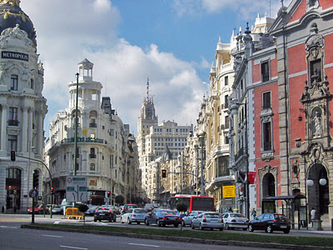
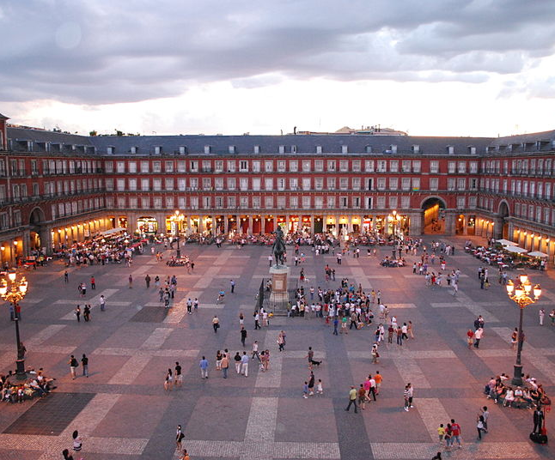
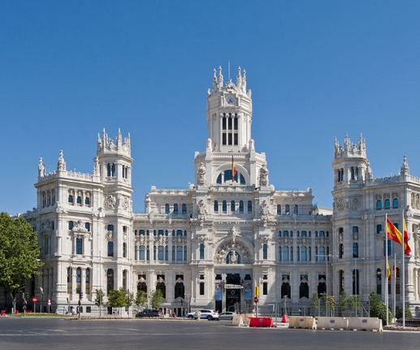
La ciudad de Madrid, España
Plaza Mayor
Palacio de comunicaciones (city hall & cultural center)

Slide 5
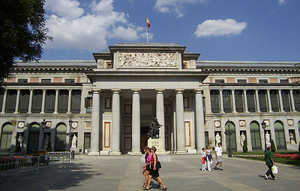
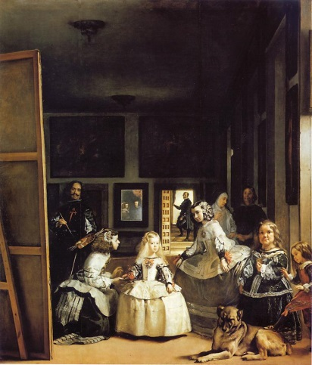
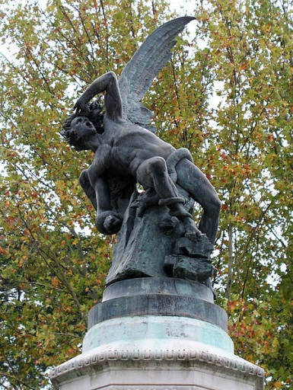
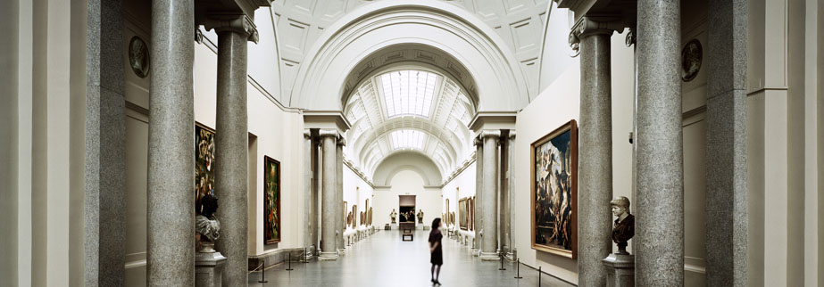
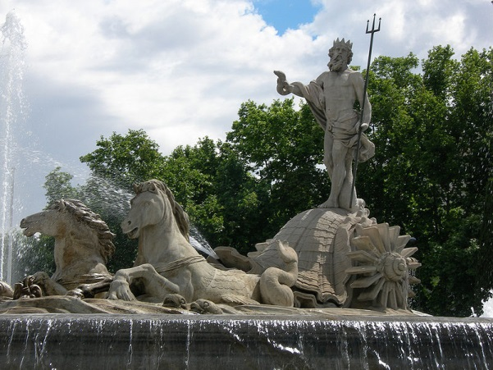
El prado museo
“Las Meninas”
Sculptures in Madrid

Slide 6
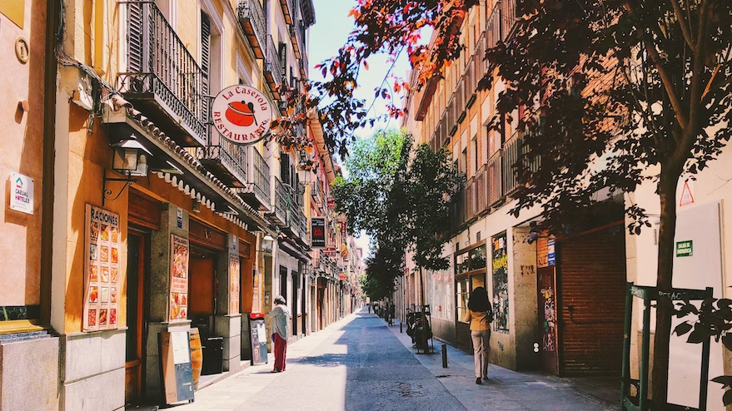
Voy a (To the tune of “My Bonnie”)
Voy a correr en España (gesture running in place)
Voy a pasear en Madrid (clap)
Voy a jugar en España (gesture a kick)
Oh voy a bailar en España (spin with hands in the air)
Voy a
Voy a
Oh, voy a
Bailar en España (spin with hands in the air)
Voy a
Voy a
Oh, voy a
Bailar en España (spin with hands in the air)

Slide 7
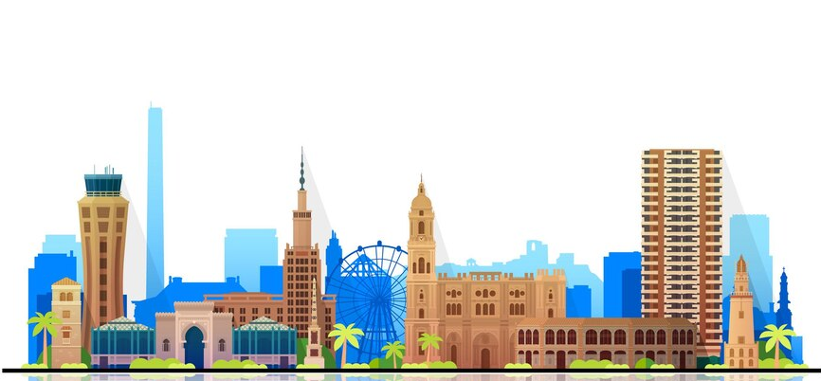
City

Slide 8
City
=
La ciudad

Slide 9
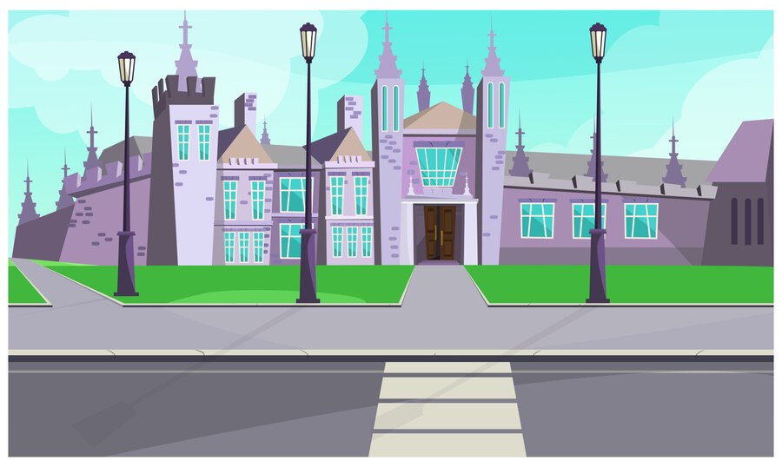
Sidewalk

Slide 10
Sidewalk
=
La acera

Slide 11
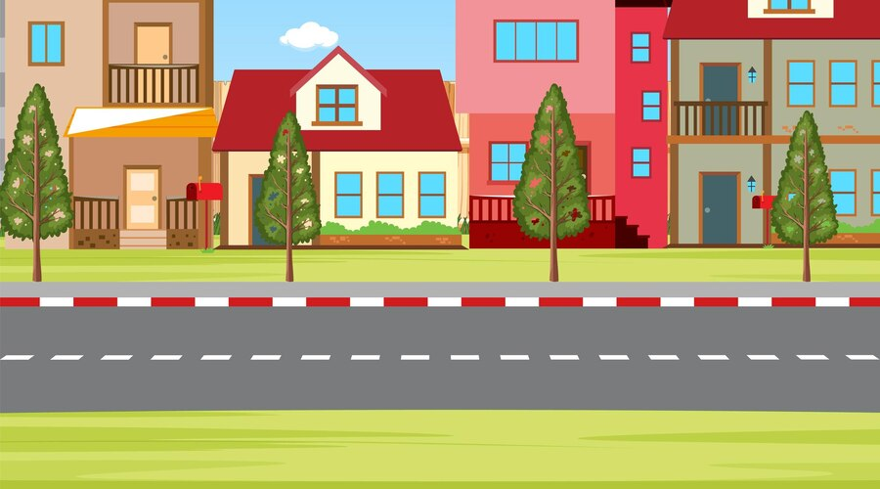
Street

Slide 12
Street
=
La calle

Slide 13
Buildings

Slide 14
Buildings
=
Los edificios

Slide 15
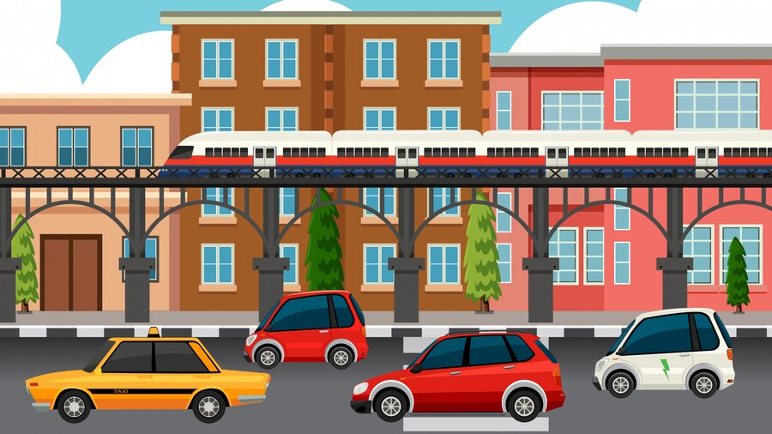
Car

Slide 16
Car
=
El coche (el carro)

Slide 17
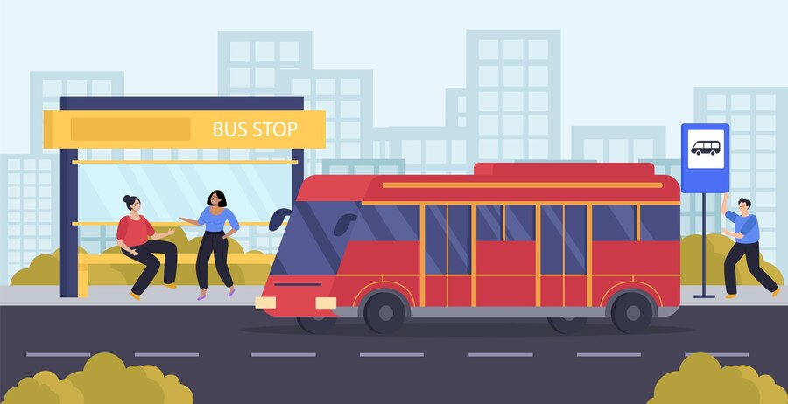
Bus

Slide 18
Bus
=
El autobús

Slide 19
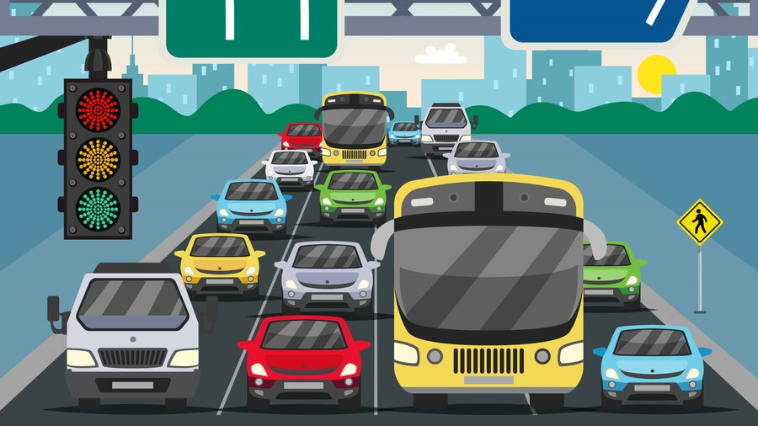
Traffic

Slide 20
Traffic
=
El tráfico

Slide 21
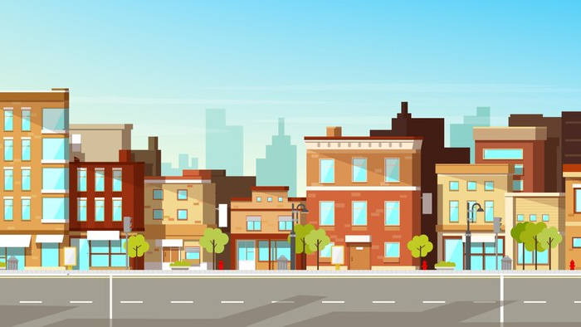
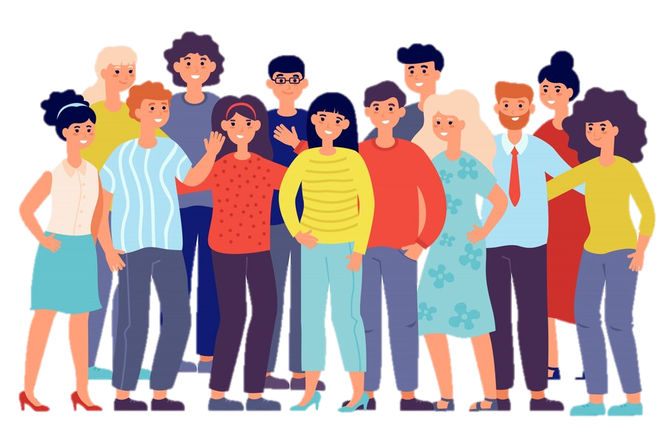
People

Slide 22
People
=
La gente

Slide 23
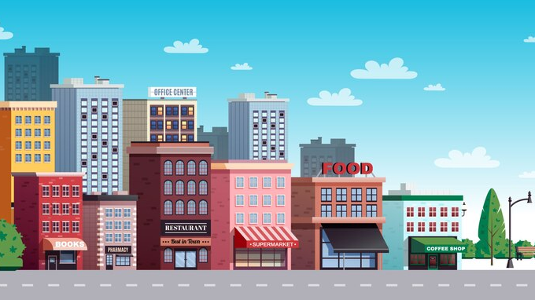
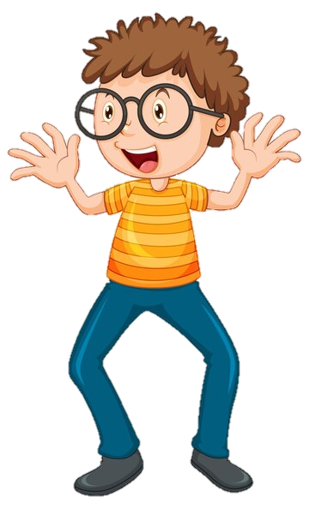
There is/are a lot(lots) of __.

Slide 24
There is/are a lot(lots) of __.
=
Hay mucha/o(s) __.

Slide 25
What is there?

Slide 26
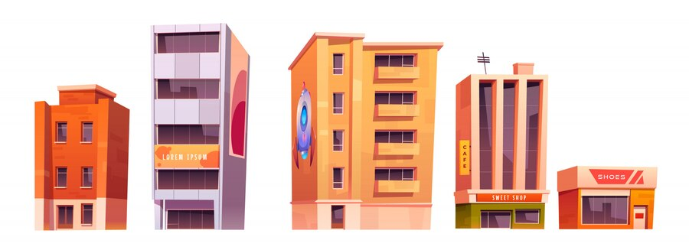
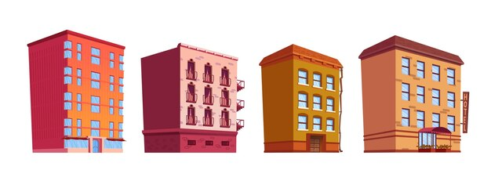
Hay muchos __.

Slide 27
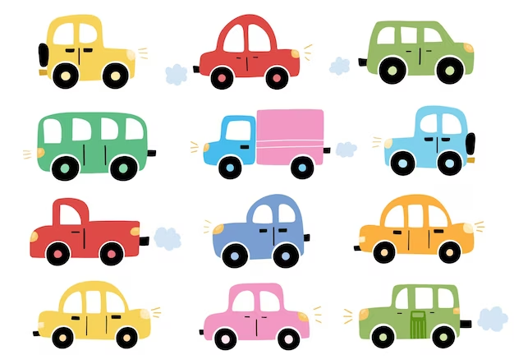
Hay muchos __.

Slide 28
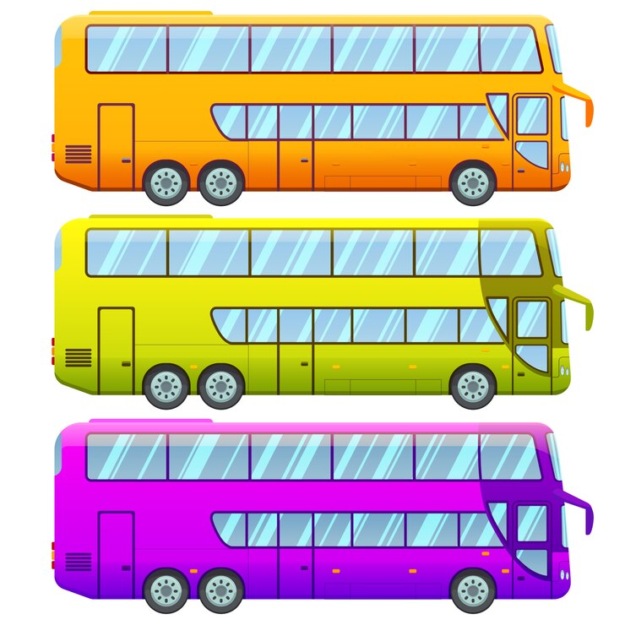
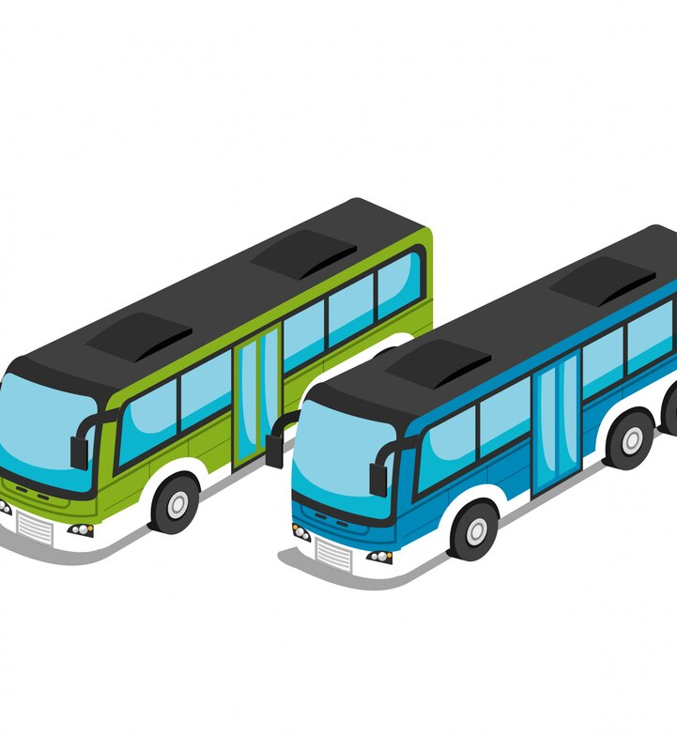
Hay muchos __.

Slide 29
Buenas Noches
Buenas noches,
Buenas noches
¿Cómo estás?,
¿Cómo estás?
Muy bien, gracias,
Muy bien, gracias
Ya me voy, Ya me voy

